Slide 1
Analisa Proses Bisnis

Slide 2
Agenda
# 1. Pengertian

Slide 3
Definisi Parsial
Proses adalah sekumpulan aktivitas yang mengubah masukan menjadi keluaran
Aktivitas terkait dengan pengubahan status dari sebuah entitas.
Kebijakan adalah aturan main yang diterapkan pada organisasi.
Struktur Organisasi menunjukkan pembagian Sumber Daya Manusia yang terdapat pada sebuah organisasi

Slide 4
Pengertian Proses Bisnis
Bisnis adalah Kegiatan menghasilkan "Sesuatu" yang mempunyai nilai. Sesuatu bisa berarti benda atau Jasa.
Proses Bisnis adalah Kebijakan, Struktur Organisasi, Sumber Daya dan Aktivitas yang berjalan teratur pada sebuah organisasi

Slide 5
Pengertian Analisis
Analisis adalah Proses inventarisasi, memahami dan membentuk PEMODELAN terhadap entitas yang diperlukan.
Analisis membutuhkan parameter-parameter yang melengkapi proses bisnis di dalam sebuah organisasi

Slide 6
Pengertian APB
Analisa proses bisnis adalah evaluasi yang dilakukan terhadap kegiatan proses bisnis perusahaan untuk mengindentifikasi dampak kegiatan tersebut.

Slide 7
Komponen Pembentukan
Proses
Bisnis
Kebijakan
Sumber
Daya
Aktivitas
Struktur
Organisasi

Slide 8
Aliran PB Dalam Organisasi
Ketua Organisasi
Permintaan
Pemenuhan

Slide 9
Agenda
# 2. Nilai & Proses Bisnis

Slide 10
Menciptakan NILAI
Menurut Michael Porter
Setiap organisasi perlu menciptakan NILAI bagi pelanggan-pelanggannya
Menciptakan nilai dapat diterapkan pada organisasi
Profit
Non profit
Cara menciptakan nilai:
Membangun dan menyediakan barang dan layanan - jasa yang diinginkan pelanggan

Slide 11
Nilai
Dalam menciptakan nilai
Dibutuhkan biaya
Membayar bermacam masukan
Batas perbedaan ; Pada “ Margin “
Margin adalah selisih antara nilai dan biaya
Bagi organisasi atau individu : Menciptakan nilai akan bertahan dan tumbuh

Slide 12
Contoh Menciptakan Nilai
Retail makanan ;
Makanan yang hiegenis
Lokasi yang nyaman
Pelayanan yang ramah dan profesional
Perusahaan penerbangan
Pelayanan yang ramah dan aman
Tepat waktu
Kargo tepat waktu

Slide 13
Proses Bisnis
Menciptakan nilai melalui barang dan jasa
Barang dan jasa disediakan melalui serangkaian proses bisnis
Proses bisnis adalah:
Serangkaian aktivitas yang menyempurnakan sebuah tujuan atau sasaran bisnis

Slide 14
Proses Bisnis
Setiap organisasi umumnya memiliki tiga proses bisnis :
Proses pembayaran-akuisisi
Proses Konversi-Pengubahan
Proses Pengumpulan-penjualan

Slide 15
Types of Business Processes
Suppliers
Customers
Requested input
resources
Payment for input
resources
Goods and services for
customers
Payment for Goods and services
ORGANIZATION
Acquisition, Payment Process
Conversion Process
Sales/ Collection
Process
Provides input resources to the organization
Provides
Finished Goods and Services to Customers

Slide 16
Proses Pembayaran - Akuisisi
Tujuannya adalah untuk memperoleh, memelihara dan membayar sumber daya – sumber daya yang dibutuhkan oleh organisasi
Contoh sumber daya :
SDM - Pabrik
Properti - Penyuplai
Keuangan - Bahan mentah
Perlengkapan - dll

Slide 17
Proses Konversi - Pengubahan
Tujuannya adalah untuk mengubah sumber daya – sumber daya yang diperoleh menjadi barang dan jasa untuk pelanggan.

Slide 18
Proses Pengumpulan - Penjualan
Tujuannya adalah untuk menjual dan menyerahkan barang dan jasa ke pelanggan dan mengumpulkan pembayaran yang biasanya dalam bentuk tunai

Slide 19
Agenda
# 3. Manajemen

Slide 20
Aktivitas Manajemen
Aktivitas Manajemen dalam suatu organisasi secara umum :
Perencanaan - Planning
Pelaksanaan - Execute
Pengawasan - Controlling
Evaluasi - Evaluating

Slide 21
Management Activities
Plan
Information
System
Evaluate
Execute
Control

Slide 22
Perencanaan
Perencanaan umumnya dilakukan oleh manajemen puncak, untuk mencapai tujuan
Perencanaan :
Mendefinisikan tujuan – tujuan
Prioritas proses bisnis
Identifikasi kesempatan
Menilai risiko
Blue print perencanaan

Slide 23
Perencanaan
Perencanaan terdiri dari :
Perencanaan strategis
Perencanaan operasional

Slide 24
Pelaksanaan
Rencana dilaksanakan dengan membagi kedalam proses - proses bisnis dengan aktivitas yang lebih kecil
Mengangkat karyawan kedalam aktivitas tesebut
Memotivasi

Slide 25
Pengawasan
Mereview hasil-hasil dari suatu aktivitas atau proses bisnis, untuk menentukan apakah konsisten dengan yang diharapkan
Meninjau apakah terjadi suatu perubahan

Slide 26
Evaluasi
Lakukan evaluasi secara periodik terhadap hasil-hasil operasi apakah proses bisnis mencapai tujuan organisasi
Hasil evaluasi digunakan untuk memodifikasi perencanaan, tujuan atau harapan

Slide 27
Agenda
# 4. Keterkaitan Proses Bisnis & I.S

Slide 28
Sistem Informasi
Sistem informasi digunakan untuk memperoleh, menyimpan dan memelihara data aktivitas organisasi
Untuk menyiapkan laporan berguna bagi manajemen

Slide 29
Kaitan PB dan TI

Slide 30
Sistem Information
Internal events
1.0
Capture and record
process
Management
Reports
External events
3.0
Report
process
Business Processes
Business
event data
2.0
Maintain
process
Internal events
Financial statements
Investors/Users
External events

Slide 31
Sistem informasi
Aktivitas:
Menangkap data bisnis
Pemeliharaan data bisnis
Pelaporan informasi sesuai kebutuhan
Aktivitas ini akan menyediakan informasi bagi manajemen

Slide 32
Bisnis Proses & Sistem Informasi
Business Processes
Information System
Capture
Business
Data
Maintain
Business
Data
Report
Useful
Information
Primary Information Processes
Management

Slide 33
Relationship PB, IS, dan Management Activities
Business
Processes
Management
Activities
Manage Business Processes
Acq.
Process
Plan
Information System
Maintain
Data
Capture
Data
Execute
Conversion Process
Provide
Reports
Control
Sell/Collect
Process
Evaluate
Manage Business Processes

Slide 34
Agenda
# 5. Analisis

Slide 35
Apa Yang Di Analisa
Alokasi Sumber Daya
Pemanfaatan Sumber Daya Bersama
Urutan Proses
Tingkatan Manajemen
Fungsi Dasar Manajemen
Kebutuhan Data (masukan) dan Informasi (keluaran)

Slide 36
Alokasi Sumber Daya
Apakah sumber daya yang dialokasikan sudah cukup?
Apakah sumber daya teralokasi sudah terindentifikasi dan terukur dengan baik?
Apakah antar sumber daya memiliki kaitan yang harmonis?

Slide 37
Pemanfaatan Sumber Daya Bersama
Apakah pemanfaatan sumber dayanya sesuai?
Apakah pemanfaatan sumber daya menghasilkan keluaran yang optimal?

Slide 38
Urutan Proses
Apakah urutan proses mendukung tujuan dari organisasi?
Apakah urutan proses menghasilkan keluaran yang optimal?
Apakah urutan proses dapat disederhanakan tanpa mengurangi tujuan dari pelaksanaan proses tersebut?

Slide 39
Tingkatan Manajemen
Bagaimana tingkatan manajemen organisasi dan pola koordinasi setiap tingkatan tersebut?
Apakah tingkatan manajemen dapat mengakselerasikan pencapaian tujuan organisasi?
Apakah tingkatan manajemen yang ada dapat fleksibel menerima aliran proses yang ada?

Slide 40
Fungsi Dasar Manajemen
Apakah Fungsi Dasar Manajemen dipahami untuk masing-masing lini pada Struktur Organisasi?
Apakah proses bisnis yang diterapkan sesuai dengan Fungsi Dasar Manajemen?

Slide 41
Kebutuhan Data & Informasi
Apakah data dan informasi pada organisasi memenuhi standar dan kriteria dasar dari tujuan organisasi?
Apakah ketersediaan data memenuhi syarat minimal pelaksanaan aktivitas organisasi?
Apakah informasi yang dihasilkan dapat meningkatkan kualitas dan inovasi organisasi?

Slide 42
Agenda
# 5. Organisasi

Slide 43
Pengertian Organisasi
Organisasi adalah struktur sosial, formal dan stabil dan mengambil sumber daya dari lingkungan dan mengolahnya menjadi output/produk
Organisasi terdiri dari:
Manusia
Lingkungan luar
Budaya
Prosedur

Slide 44
Struktur Organisasi
Struktur organisasi adalah spesifikasi pekerjaan yang harus dilakukan di dalam suatu organisasi dan cara-cara mengaitkan satu pekerjaan dengan lainnya
Contoh:
Mobil sebagai analogi organisasi dan semua mobil mempunyai mesin, empat ban, rem dan komponen struktur lainnya (sebagai analogi struktur organisasi)

Slide 45
Perubahan Organisasi
Perusahaan dulu | Perusahaan saat ini
Hierarchical Centralized Pengaturan terstruktur terhadap tim atau pekerja individu Mass-produced product/serviced | Flattened Decentralized Pengaturan fleksibel terhadap tim atau pekerja individu Spesific market/customer

Slide 46
Agenda
# 6. Fungsi Bisnis & Proses Bisnis

Slide 47
Fungsi Bisnis & Proses Bisnis
Fungsi Bisnis | Tujuan | Proses Bisnis (tidak berurutan)
Penjualan dan Pemasaran | Menjual produk dan jasa yang dihasilkan organisasi | Identifikasi potensi pelanggan Definisikan kebutuhan dan keinginan pelanggan Identifikasi kesempatan pasar Membuat pelanggan melirik produk/jasa Membujuk pelanggan untuk membeli Lakukan transaksi pembelian

Slide 48
Fungsi Bisnis & Proses Bisnis
Fungsi Bisnis | Tujuan | Proses Bisnis (tidak berurutan)
Pembuatan dan Produksi | Menjual produk/jasa | Pembelian bahan-bahan Memasang/membuat produk/jasa Mengantarkan produk/jasa Melakukan servis terhadap produk/jasa dan dukungan lain kepada pelanggan

Slide 49
Fungsi Bisnis & Proses Bisnis
Fungsi Bisnis | Tujuan | Proses Bisnis (tidak berurutan)
Keuangan | Mengelola keuangan organisasi | Melakukan transaksi keuangan Membuat pernyataan keuangan Membayar pajak Menyimpan uang kas Melakukan kegiatan operasional keuangan

Slide 50
Fungsi Bisnis & Proses Bisnis
Fungsi Bisnis | Tujuan | Proses Bisnis (tidak berurutan)
Akuntansi | Memelihara catatan/dokumen keuangan | Menyimpan, mengelola catatan atau dokumen keuangan seperti faktur, kuitansi, pengeluaran.. Membuat dokumen akuntansi Catatan: kadang-kadang fungsi keuangan dan akuntansi menjadi satu fungsi saja, karena identik

Slide 51
Fungsi Bisnis & Proses Bisnis
Fungsi Bisnis | Tujuan | Proses Bisnis (tidak berurutan)
Sumber Daya Manusia | Mengelola SDM organisasi | Menentukan kebutuhan SDM Rekruting, training, pengembangan, pemeliharaan SDM Menggaji pegawai Mencatat keuntungan/kelebihan SDM yang ada Mencatat syarat pegawai disiplin dan tidak Memelihara dokumen/catatan pegawai

Slide 52
Fungsi Bisnis & Proses Bisnis
Fungsi Bisnis | Tujuan | Proses Bisnis (tidak berurutan)
Penelitian dan Pengembangan/Riset | Menemukan/merumuskan metode, konsep baru | Melakukan penelitian terhadap metode baru yang lebih baik Menentukan bagaimana produk dibuat Menentukan bagaimana proses produksi

Slide 53
Agenda
# 7. Pemodelan

Slide 54
Model & Diagram
Model adalah deskripsi lengkap dari sebuah system. Dalam UML terdapat beberapa diagram seperti ditunjukkan sbb:
Use Case
Diagrams
Class
Diagrams
Use Case
Diagrams
State
Diagrams
Use Case
Diagrams
Object
Diagrams
Sequence
Diagrams
Model
Scenario
Diagrams
State
Diagrams
Collaboration
Diagrams
Component
Diagrams
Scenario
Diagrams
Component
Diagrams
Statechart
Diagrams
Activity
Diagrams
Deployment
Diagrams

Slide 55

Capturing A System Req.
Suppose we're defining requirements for a weblog content management system (CMS).
Requirement A.1
The content management system shall allow an administrator to create a new blog account, provided the personal details of the new blogger are verified using the author credentials database.

Slide 56
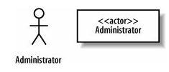
Capturing A System Req.
Outside Your System: Actors
An actor is drawn in UML notation using either a "stick man" or a stereotyped box and is labeled with an appropriate name
Not all actors are obvious external systems or people that interact with your system. An example of a common tricky actor is the system clock

Slide 57
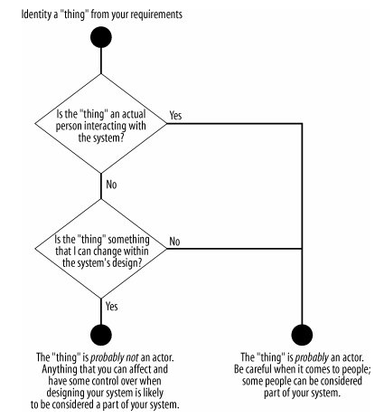
Capturing A System Req.
Identify Actors

Slide 58

Capturing A System Req.
Use Case
Once you have captured an initial set of actors that interact with your system, the next step is to find cases where the system is being used to complete a specific job for an actor use cases, in fact. Use cases can be identified from your user's requirements.
A use case in UML is drawn as an oval with a name that describes the interaction that it represents

Slide 59
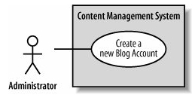
Capturing A System Req.
Communication Line
A communication line connects an actor and a use case to show the actor participating in the use case.

Slide 60
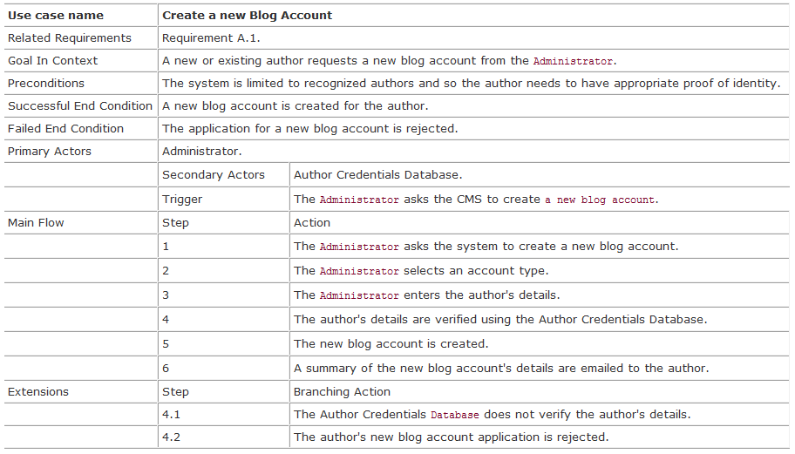
Capturing A System Req.
Use Case Description

Slide 61
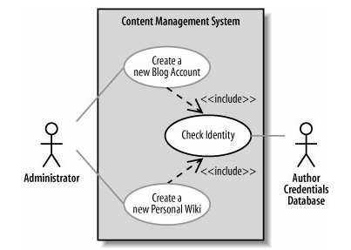
Use Case Relationship.
The <<include>> Relationship
The <<include>> relationship declares that the use case at the head of the dotted arrow completely reuses all of the steps from the use case being included.
Create a new Blog Account and Create a new Personal Wiki completely reuse all of the steps declared in the Check Identity use case

Slide 62
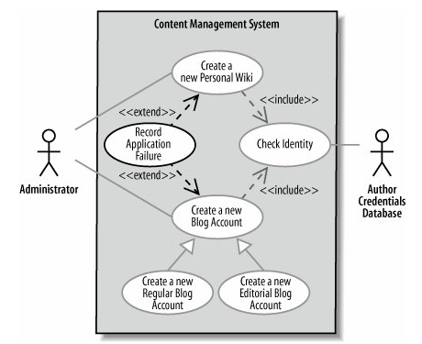

Use Case Relationship.
The <<extend>> Relationship
similar to the <<include>> relationship, but that this reuse was optional and dependent either on a runtime or system implementation decision

Slide 63
Use Case Diagram
A diagram that shows a set of use cases and actors, and their relationships.
Central to modeling the functions of the system.
Used to visualize the functions of a system, so that users can comprehend how to use the system and developers can understand how to implement it.

Slide 64
Use Case Diagram
Components:
use cases
actors
relationships:
use cases:
generalization
dependency: include, extend
actors:
generalization
use cases – actors:
association

Slide 65
Aktivity Diagram
Digunakan untuk menggambarkan Proses Bisnis sistem yang baru (komputerize).
Activity diagram digunakan untuk memodelkan perilaku di dalam suatu bisnis. Activity diagram dapat dilihat sebagai sebuah sophisticated data flow diagram (DFD) yang digunakan pada analisis structural. Akan tetapi, berbeda dengan DFD, activity diagram mempunyai notasi untuk memodelkan aktivitas yang berlangsung secara paralel, bersamaan, dan juga proses pengambilan keputusan yang kompleks.

Slide 66
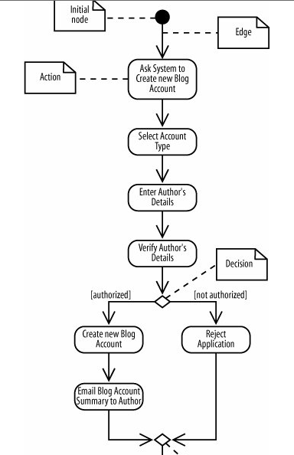
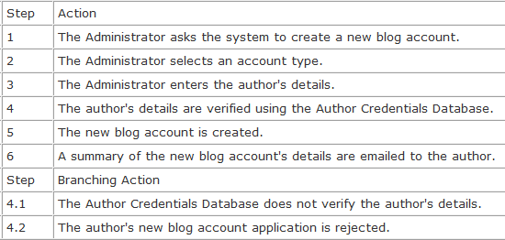
Activity Diagram Essential
An activity diagram is useful here because it helps you to better visualize a use case's steps, especially the branching steps.

Slide 67
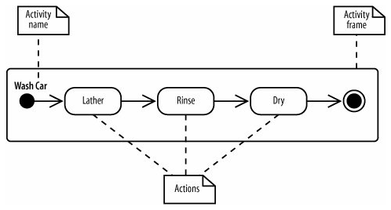
Activity & Action
Actions are active steps in the completion of a process.
An activity is the process being modeled, such as washing a car. An action is a step in the overall activity, such as Lather, Rinse, and Dry

Slide 68
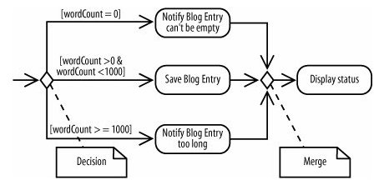
Decision & Merge
Decisions are used when you want to execute a different sequence of actions depending on a condition. Decisions are drawn as diamond-shaped nodes with one incoming edge and multiple outgoing edges.
Each branched edge contains a guard condition written in brackets. Guard conditions determine which edge is taken after a decision node.

Slide 69

Time Event
Sometimes time is a factor in your activity. You may want to model a wait period, such as waiting three days after shipping an order to send a bill. You may also need to model processes that kick off at a regular time interval, such as a system backup that happens every week.
Time events are drawn with an hourglass symbol

Slide 70
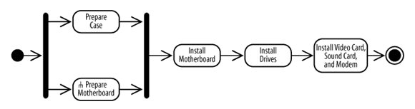
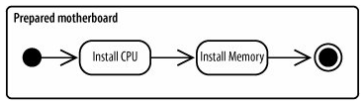

Calling Other Activities
As detail is added to your activity diagram, the diagram may become too big, or the same sequence of actions may occur more than once. When this happens, you can improve readability by providing details of an action in a separate diagram, allowing the higher level diagram to remain less cluttered.
Simbol Garpuh

Slide 71
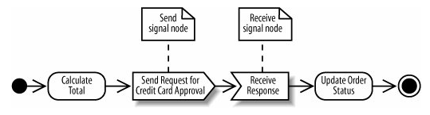

Sending & Receiving Signals
Activities may involve interactions with external people, systems, or processes.
In activity diagrams, signals represent interactions with external participants. Signals are messages that can be sent or received

Slide 72
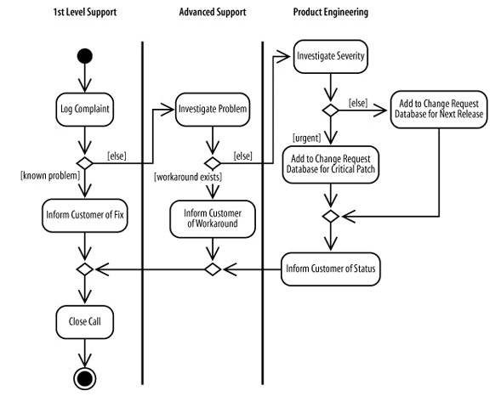
Partitions
Activities may involve different participants, such as different groups or roles in an organization or system.

